Slide 1

Основы Операционных Систем
ВШЭ-2017

Slide 2
Тема 9
Виртуальная память

Slide 3
Виртуальная память
Концепция виртуальной памяти
Логическое адресное пространство процесса разбито на участки и линейно кусочно-непрерывно отображается на физическое адресное пространство.
Связывание адресов происходит на этапе выполнения.
В оперативной физической памяти одновременно размещаются не все участки логического адресного пространства, а только их часть, остальные находятся во вторичной памяти.
При обращении к участку логического адресного пространства, находящемуся во вторичной памяти, он подкачивается в оперативную память, возможно, с выталкиванием из нее некоторых неиспользующихся в данный момент участков.
Notes:
3
3

Slide 4
Виртуальная память
Преимущества виртуальной памяти
Процесс не ограничен объемом физической памяти. Упрощается разработка программ.
Повышается степень мультипрограммирования.
Выгрузка во вторичную память части процесса происходит быстрее, чем выгрузка всего процесса. Повышается эффективность работы системы, использующей среднесрочное планирование.
Notes:
4
4

Slide 5
Страничная виртуальная память
Изменения в таблице страниц
Логический адрес
Процессор
Npage
offset
Nframe
Атрибуты (бит наличия, бит модификации)
MMU (БУП)
Таблица страниц
Атрибуты (биты управления доступом)
Память
Nframe
offset
Физический адрес
Notes:
5
5

Slide 6
Страничная виртуальная память
Исключительная ситуация page fault
Выполнение команды прекращается - hardware.
Сохраняется часть контекста перед выполнением команды. Управление передается по заранее определённому адресу - hardware.
Сохраняется оставшийся контекст - software.
Страница подкачивается в память, возможно, с выталкиванием из памяти другой страницы – software + hardware.
Восстановление контекста. Повторное выполнение команды – software + hardware.
Notes:
6
6

Slide 7
Страничная виртуальная память
Стратегии управления
Стратегия выборки – когда подкачивать страницу?
- по запросу
- с упреждением
Стратегия размещения – куда подкачивать страницу?
Стратегия замещения – что из оперативной памяти убрать?
Notes:
7
7

Slide 8
Страничная виртуальная память
Алгоритмы замещения страниц
Виды алгоритмов
Локальные: процессу выделяется определенное количество кадров памяти, и только в этих кадрах он работает.
Глобальные: при работе процесса можно использовать кадры других процессов
Для анализа работы алгоритмов используется строка обращений процесса к памяти (строка запросов)
12223331112222333444422111
123123421
Notes:
8
8

Slide 9
Страничная виртуальная память
Локальные алгоритмы замещения
FIFO (First Input – First Output)
 | 0 | 1 | 2 | 3 | 0 | 1 | 4 | 0 | 1 | 2 | 3 | 4
к1
к2
к3
pf
0
0
0
3
3
3
4
4
4
4
4
4
1
1
1
0
0
0
0
0
2
2
2
2
2
2
1
1
1
1
1
3
3
+
+
+
+
+
+
+
+
+
Notes:
9
9

Slide 10
Страничная виртуальная память
Локальные алгоритмы замещения
FIFO (First Input – First Output)
 | 0 | 1 | 2 | 3 | 0 | 1 | 4 | 0 | 1 | 2 | 3 | 4
к1
к2
к3
к4
pf
0
0
0
0
0
0
4
4
4
4
3
3
1
1
1
1
1
1
0
0
0
0
4
2
2
2
2
2
2
1
1
1
1
3
3
3
3
3
3
2
2
2
+
+
+
+
+
+
+
+
+
+
Notes:
10
10

Slide 11
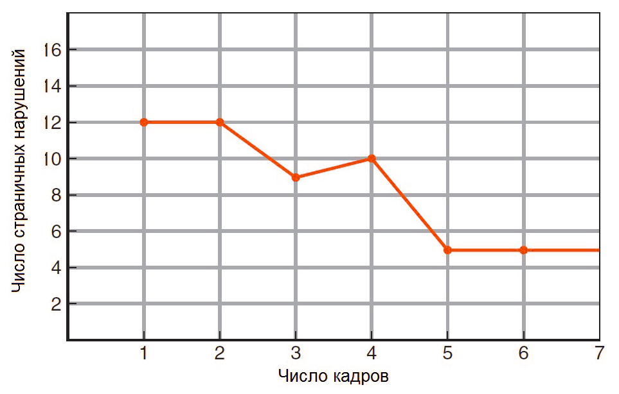
Страничная виртуальная память
Локальные алгоритмы замещения
Аномалия Belady
Для некоторых строк запросов работа алгоритма при увеличении количества выделенных кадров приводит к увеличению числа страничных нарушений.
Silbershatz, Galvin, Gagne
Notes:
11
11

Slide 12
Страничная виртуальная память
Локальные алгоритмы замещения
Стековые алгоритмы
Алгоритмы, для которых при одной и той же строке запросов в один и тот же момент ее обработки набор страниц в памяти для n кадров всегда есть подмножество набора страниц в памяти для n+1 кадра, называются стековыми алгоритмами.
Стековые алгоритмы не проявляют аномалии Belady.
Notes:
12
12

Slide 13
Страничная виртуальная память
Локальные алгоритмы замещения
OPT (Оптимальный алгоритм)
 | 0 | 1 | 2 | 3 | 0 | 1 | 4 | 0 | 1 | 2 | 3 | 4
к1
к2
к3
к4
pf
0
0
0
0
0
0
0
0
0
0
3
3
1
1
1
1
1
1
1
1
1
1
1
2
2
2
2
2
2
2
2
2
2
3
3
3
4
4
4
4
4
4
+
+
+
+
+
+
Notes:
13
13

Slide 14
Страничная виртуальная память
Локальные алгоритмы замещения
LRU (Least Recently Used)
 | 0 | 1 | 2 | 3 | 0 | 1 | 4 | 0 | 1 | 2 | 3 | 4
к1
к2
к3
к4
pf
0
0
0
0
0
0
0
0
0
0
0
4
1
1
1
1
1
1
1
1
1
1
1
2
2
2
2
4
4
4
4
3
3
3
3
3
3
3
3
2
2
2
+
+
+
+
+
+
+
+
Notes:
14
14

Slide 15
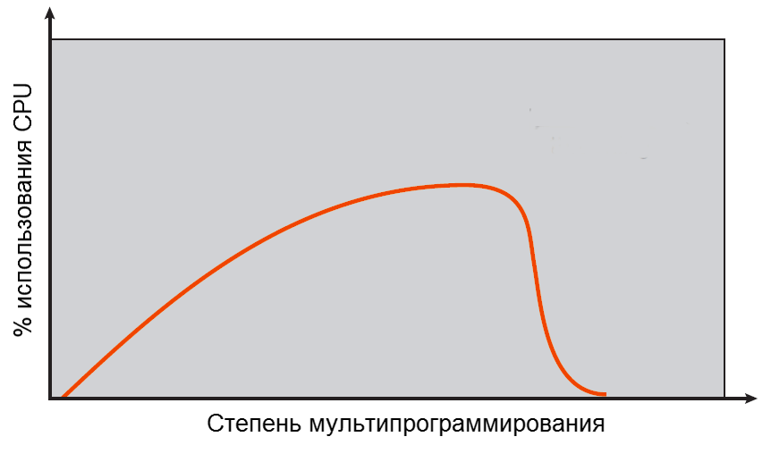

Страничная виртуальная память
Глобальные алгоритмы замещения
Трешинг (Thrashing)
Silbershatz, Galvin, Gagne
Notes:
15
15

Slide 16
Страничная виртуальная память
Глобальные алгоритмы замещения
Трешинг (Thrashing)
Процесс находится в состоянии трешинга, если при его работе больше времени уходит на подкачку страниц, нежели на выполнение команд.
Notes:
16
16

Slide 17
Страничная виртуальная память
Глобальные алгоритмы замещения
Модель рабочего множества
Основывается на принципе локальности.
Рабочее множество – это набор страниц, активно использующихся вместе длительное время.
Модель предполагает, что во время выполнения процесс перемещается от одного рабочего множества к другому.
Рабочие множества определяются структурой программы и организацией данных.
Notes:
17
17

Slide 18
Страничная виртуальная память
Глобальные алгоритмы замещения
Модель рабочего множества
Использует параметр Δ – окно рабочего множества и полную строку прошедших обращений к памяти.
… 1 6 2 5 5 5 3 3 3 1 2 6 7 2 7 6 7 6 6 6 6 7 7 7 1 3 3 4 4 …
Δ
Δ
РМ(t₁) = {1, 2, 3, 5, 6}
РМ(t₂) = {6, 7}
t₁
t₂
Количество кадров выделяемых процессу определяется размером рабочего множества
Notes:
18
18

Slide 19
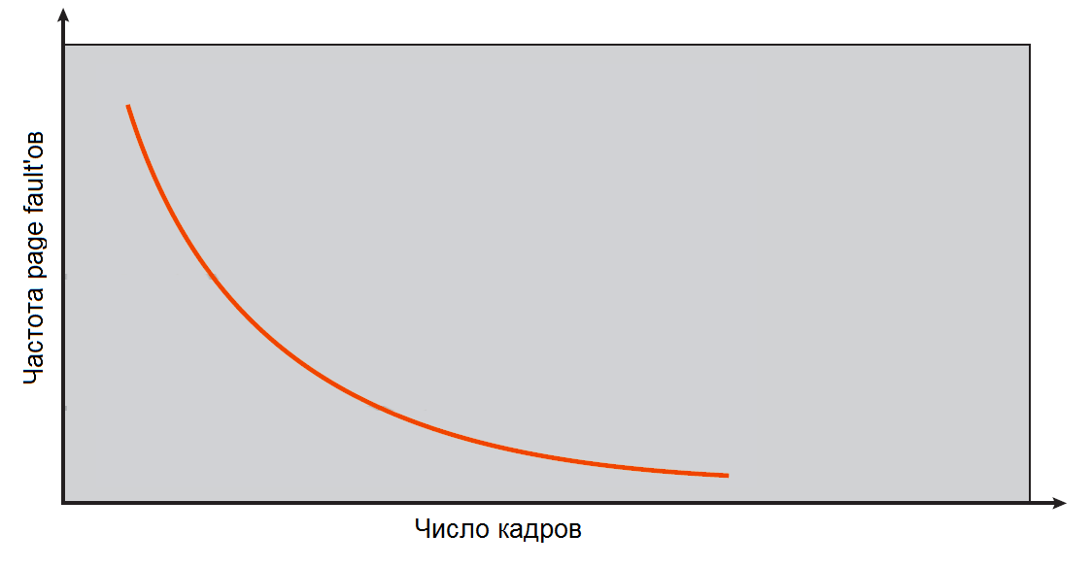
Страничная виртуальная память
Глобальные алгоритмы замещения
Алгоритм границ
Увеличить число кадров
Верхняя граница
Нижняя граница
Уменьшить число кадров
Silbershatz, Galvin, Gagne
Notes:
19
19

Slide 20
?
?
?

